Slide 1
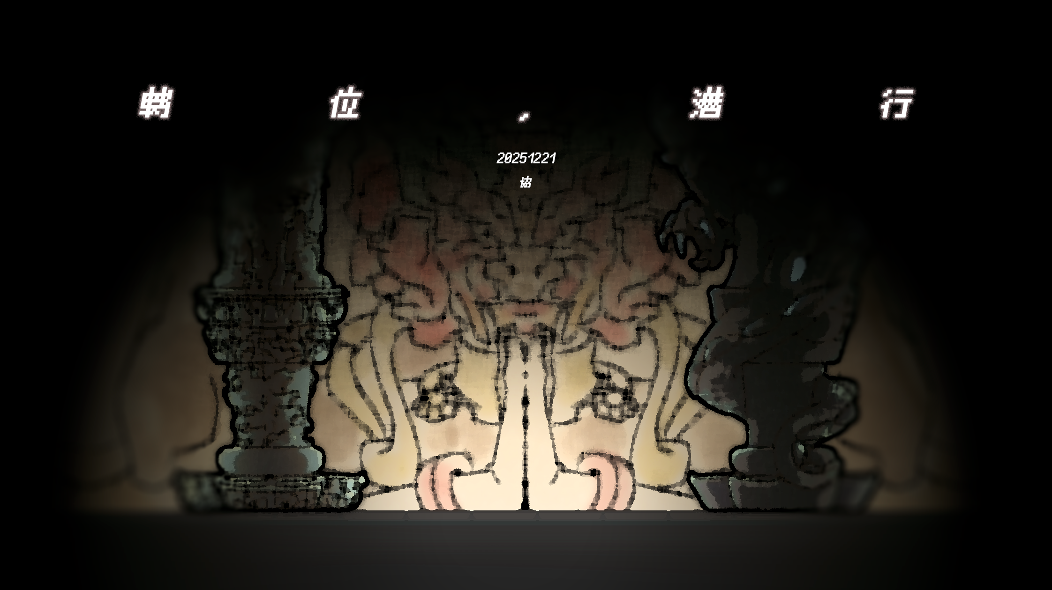
전 위 잠 행 (team. HYUB)
기획/개발 김보국
개발 김민석
아트 조예진

Slide 2


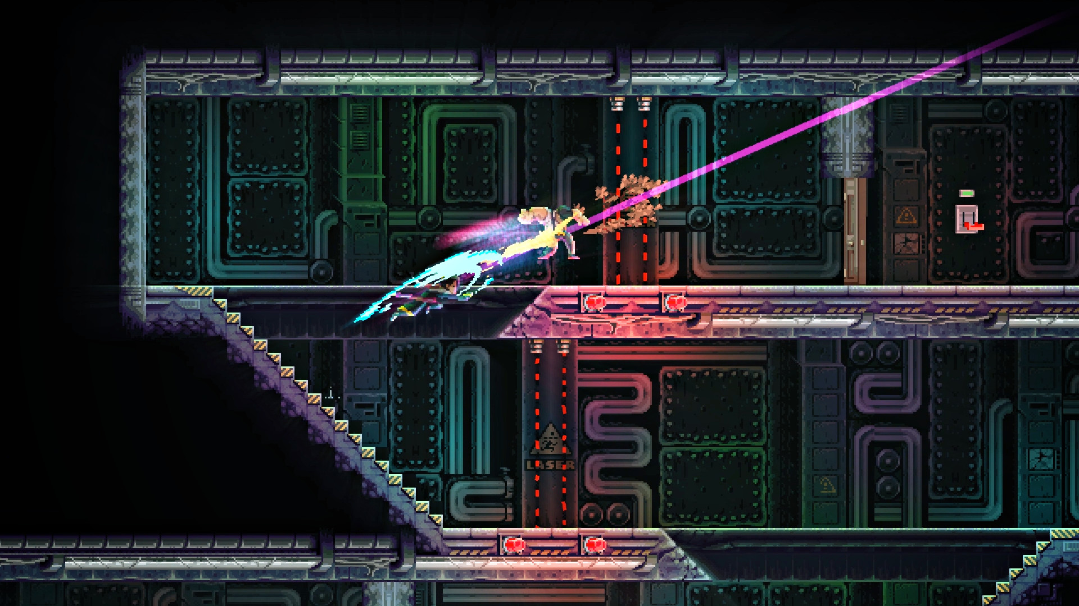
무슨 게임인가?
2D 횡스크롤 잠입 액션 플랫포머

Slide 3
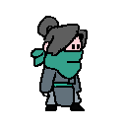

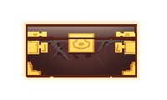
핵심 메카닉
지정한 두 대상의 위치를 바꾼다!

Slide 4



조작 방법 - 플레이어
space
S : 암살
좌클릭 : 투척
우클릭 : 상호 작용
A
D
ctrl : 은신

Slide 5
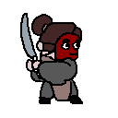

적 로직
기본 로직 : 순찰, 경계, 추격(공격) 상태가 존재
암살 또는 추락하는 상자를 맞으면 사망
플레이어는 피격시 잠시 무적이되며 빨라진다.
​ ​
근거리 :
플레이어 발견 --> 추격, 공격
플레이어 추락시 --> 소음발생 --> 해당위치로 순찰
체력이 높은 엘리트가 존재
원거리 :
플레이어 발견 --> 수리검 발사
기본
엘리트
원거리

Slide 6
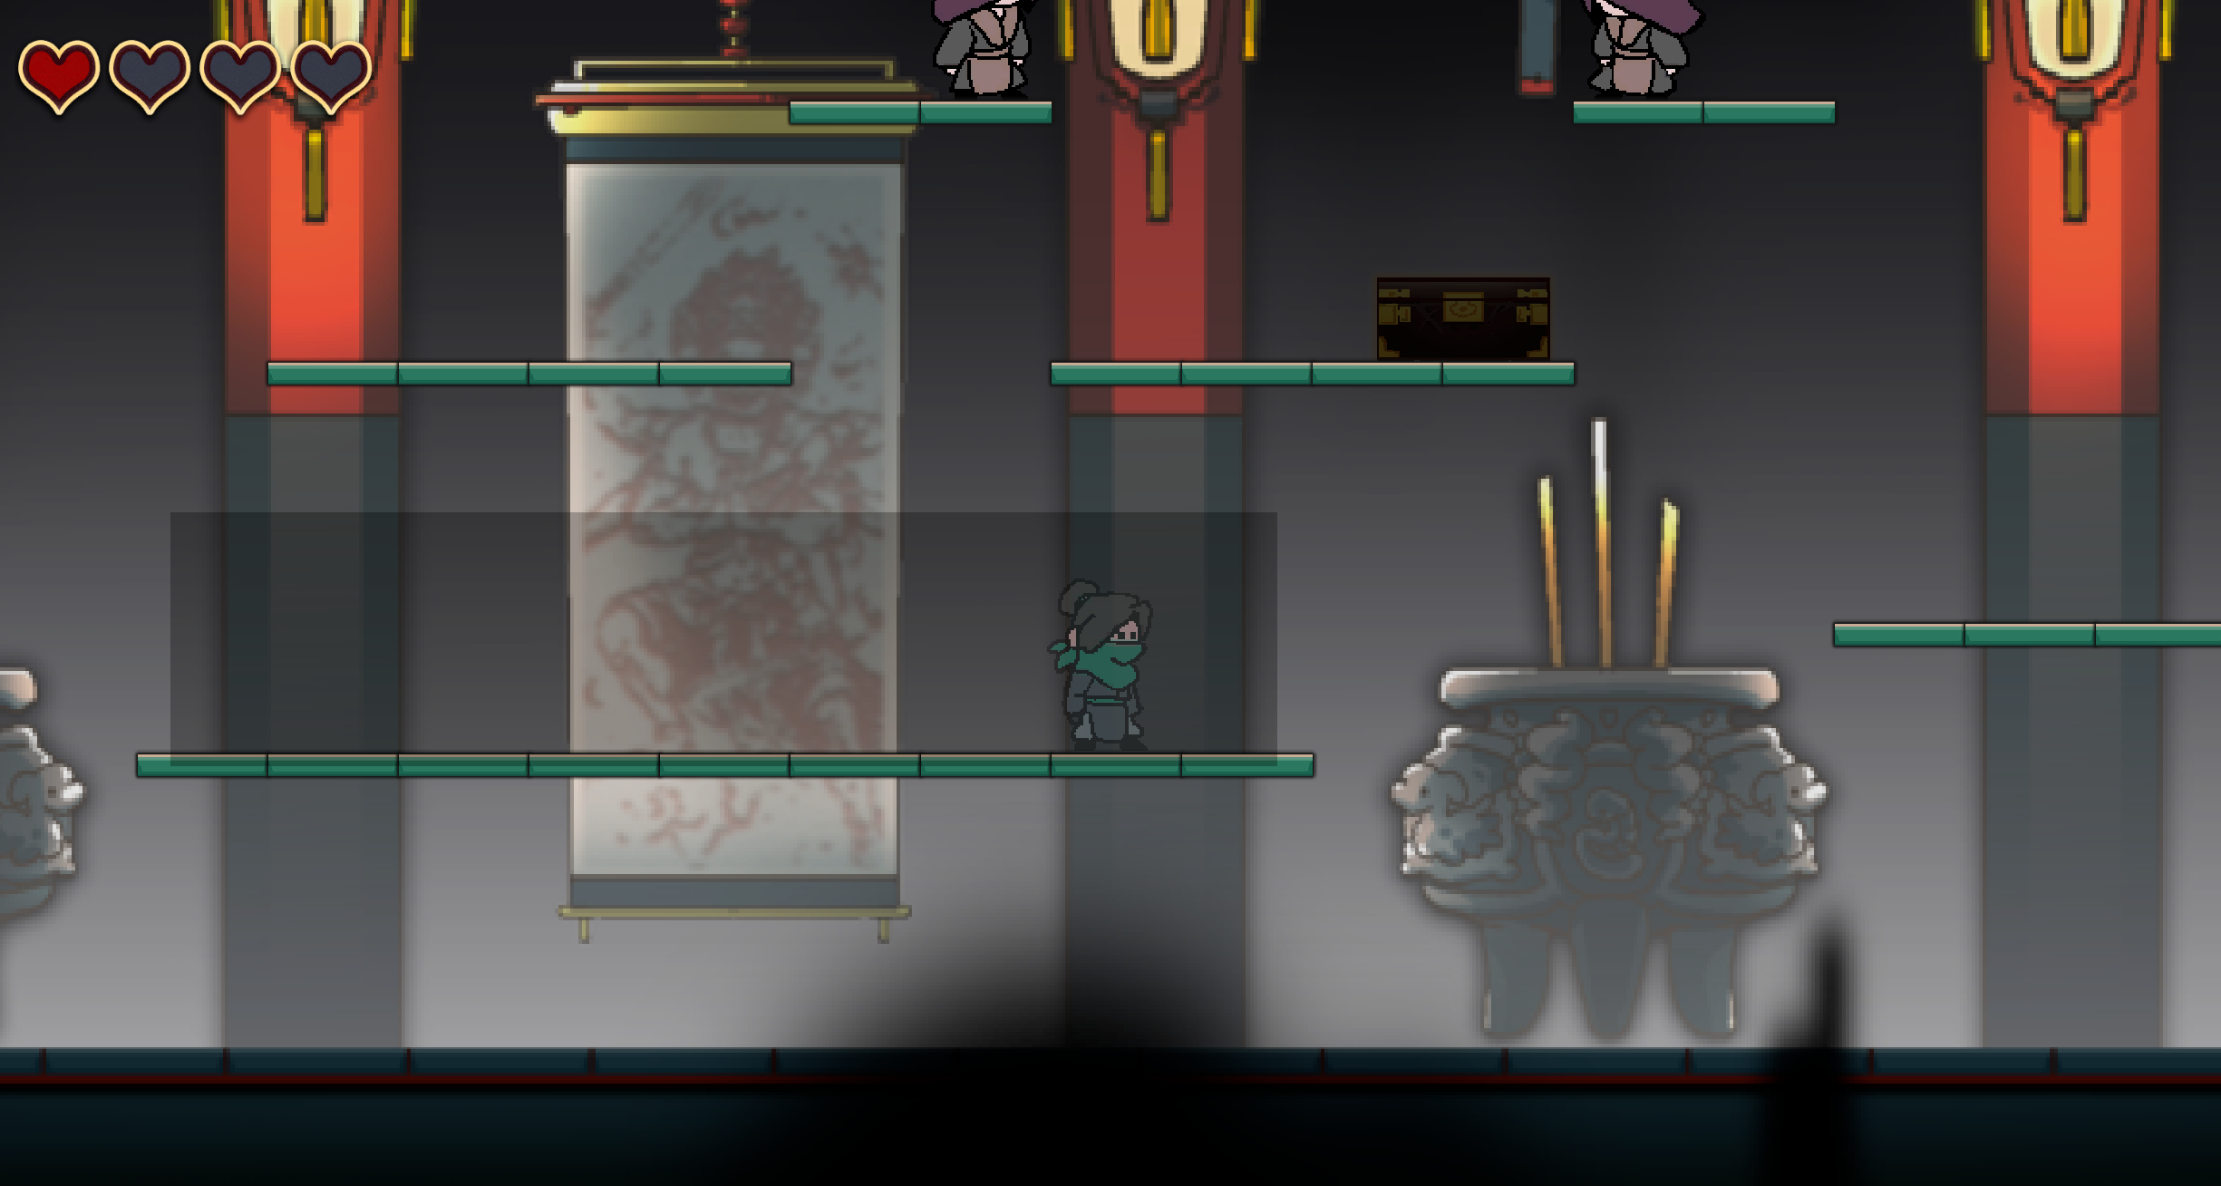
인게임 설명

Slide 7
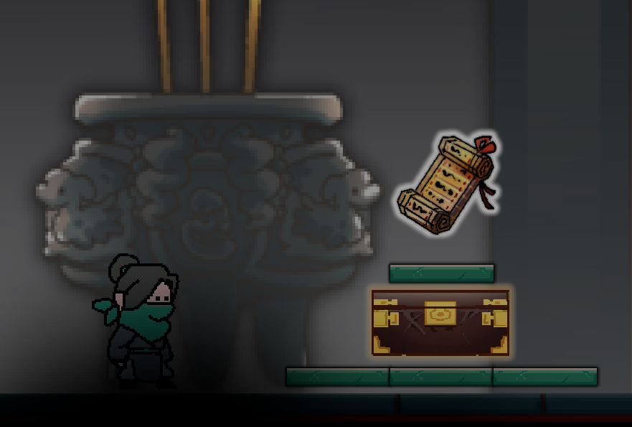
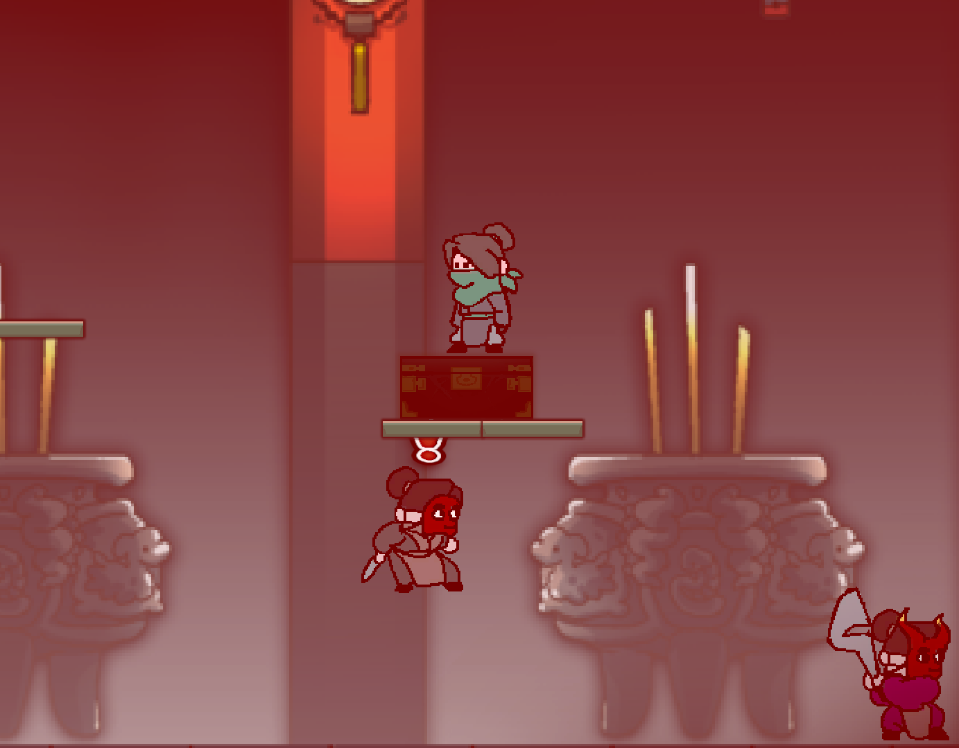
게임 목표 : 비급획득 후 탈출
비급
탈출 단계

Slide 8
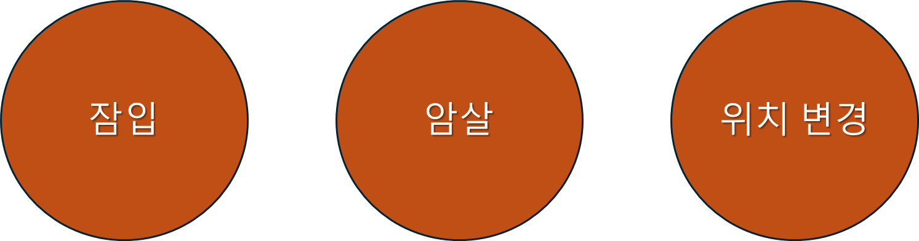
플레이 팁
현재 위치에 마킹 --> 앞으로 가서 정찰 --> 발각 --> 마킹한 곳으로 탈출.
적과 위치를 바꾸기 --> 적 교란 및 안전지대 형성
위치 변환으로 접근 or 유인 --> 암살
은신 --> 감지 범위감소 --> 조용히 통과
적을 몰아놓기 --> 상자 떨구기 --> 한번에 적들 제거

Slide 9
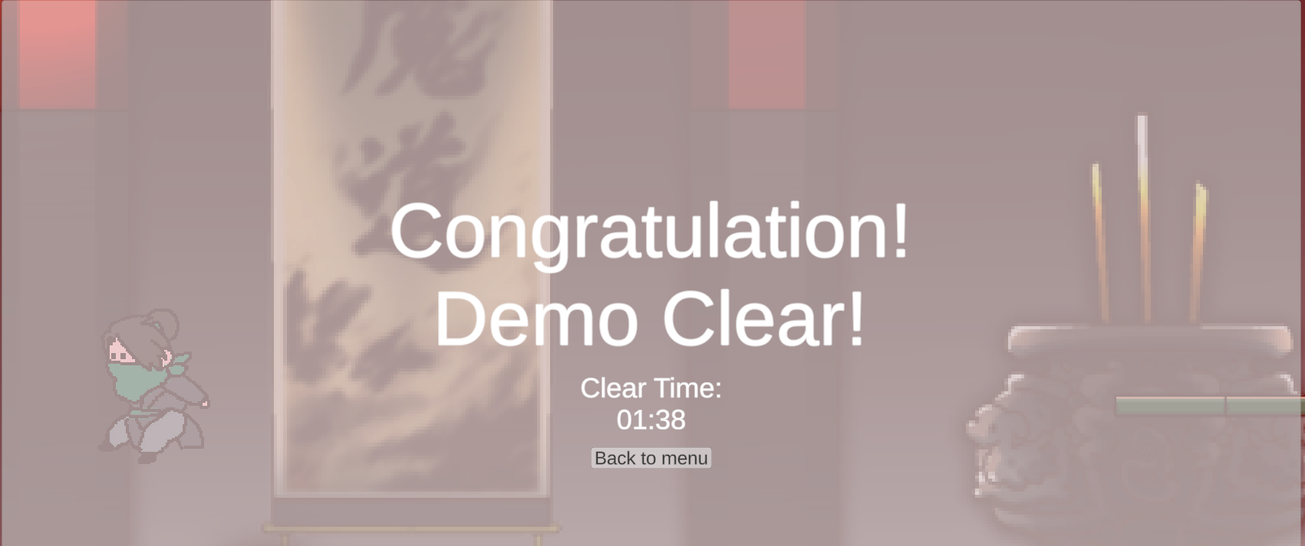
개발자 기록

Slide 10
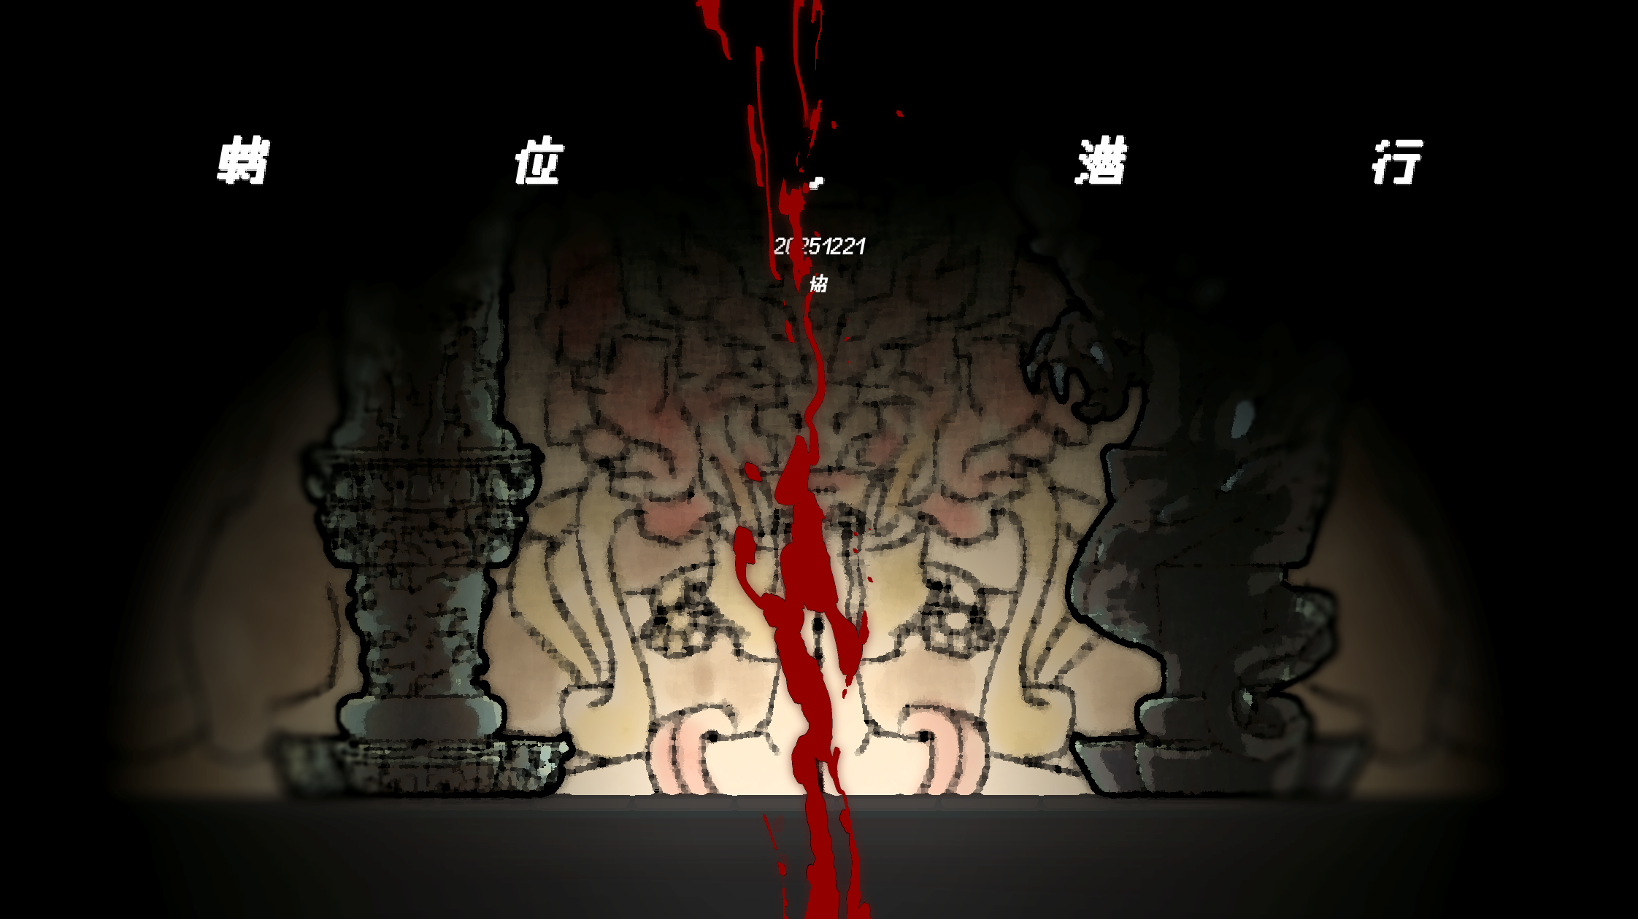
감사합니다!

